Slide 1
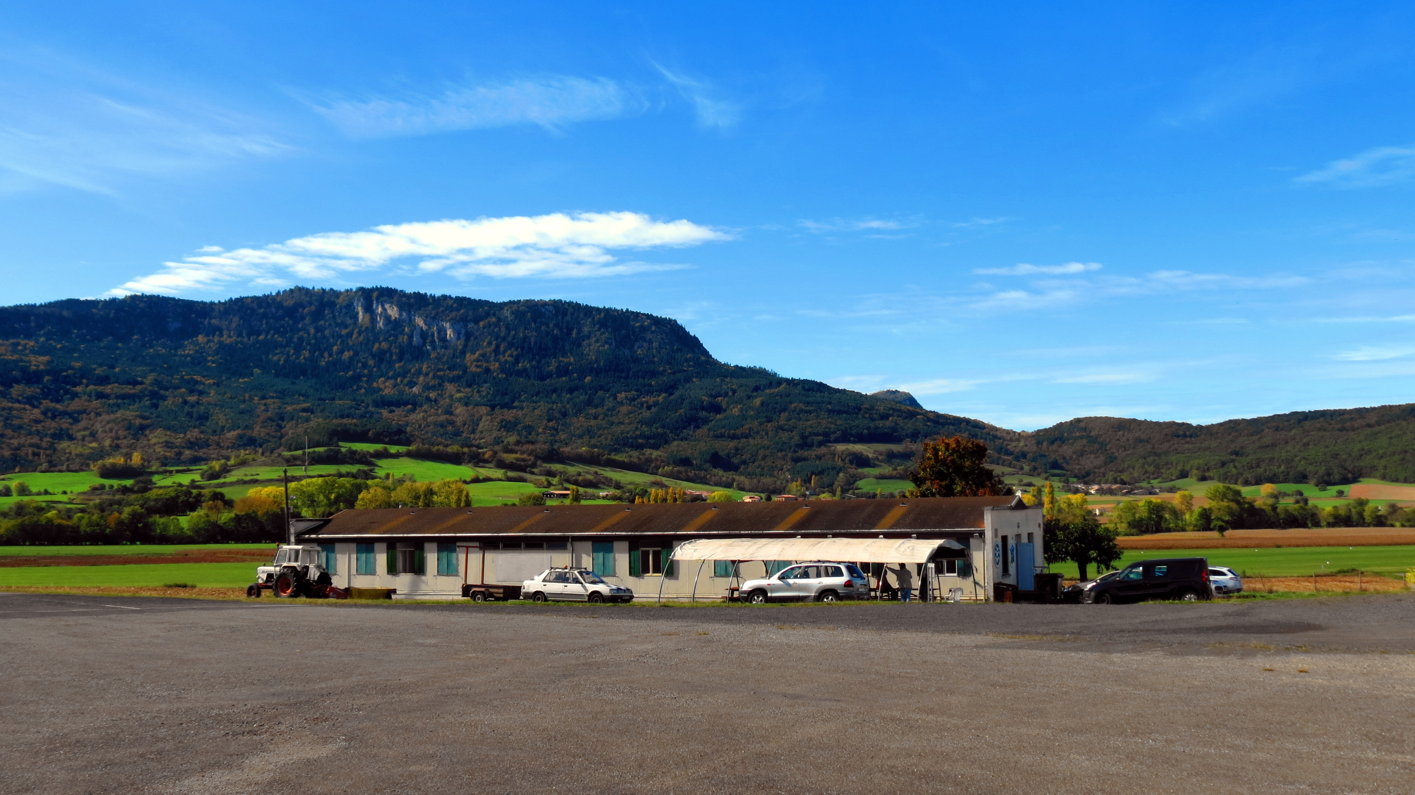
Briefing
Les planeurs de puivert - 2019

Slide 2
Sommaire
La mise en piste
Le treuil et le remorqueur
L’espace aérien
Nos planeurs
L’aide en piste
La radio
Vivre en communauté

Slide 3
La mise en piste

Slide 4
Aérodrome de Puivert (LFNW) – Piste en herbe

Slide 5
Piste balisée : 720 X 100 mètres

Slide 6
- Attention au fossé dans la zone de stockage des planeurs
- Seuls les véhicules de piste sont autorisés sur le taxiway et la piste
- Laisser le taxiway praticable pour la mise en piste des grandes plumes
Hangars
Taxiway
Club-house
Planeurs en attente

Slide 7
Sortie des planeurs
Mise en piste
Équiper les planeurs des batteries et des parachutes
Toujours mettre l’aile haute face au vent
En cas de vent fort, charger le saumon de l’aile basse avec un sac de sable
Une personne en bout d’aile dirige le planeur
Attention à la déclivité (aide au bord d’attaque)
Une autre pousse, de préférence au bord d’attaque
La roue principale doit rester sur le goudron à la limite de l’herbe
Veiller à ce que l’aile ne touche pas le grillage qui longe le taxiway

Slide 8
Ne pas circuler entre les planeurs avec les voitures de piste
Sur la piste, le chef pilote donne les ordres
En respectant les procédures, on fluidifie les décollages
Sauf exception, l’atterrissage nécessite un dégagement par la droite
Une fois sorti du planeur, dégagez le de la piste, mettez l’aile côté piste au sol et restez en attente d’un véhicule.

Slide 9
Piste 32
Piste 14

Slide 10
Retour des planeurs sur le taxiway
Remonter les planeurs manuellement ou avec la voiture
Même configuration : une personne à l’aile, une pour tracter en voiture ou pousser
Nettoyage, démoustiquage et houssage à ne pas oublier
Rangement des parachutes dans le hangar, batteries au local chargeur
Remplissage des carnets de vol

Slide 11
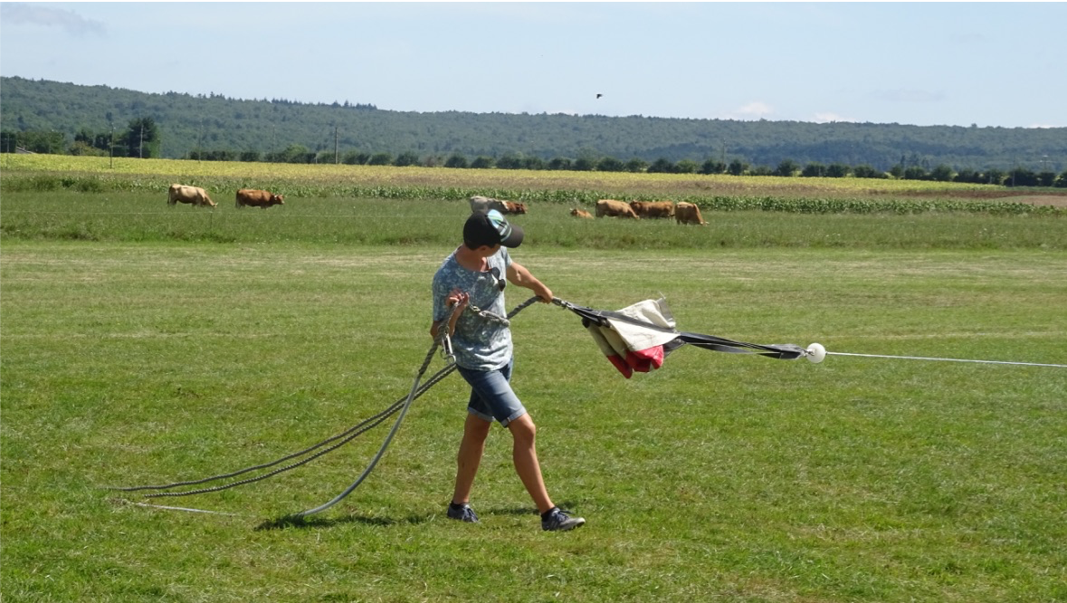
Le treuil et le remorqueur

Slide 12
Le remorqueur
Comportement autour du remorqueur
Dérouler le câble
L’attacher dans le crochet de queue et agiter la gouverne direction pour avertir le pilote
Ne jamais passer devant le remorqueur quand l’hélice est en marche
Ne pas déconcentrer le pilote
Quand on va chercher le câble, ne pas attendre au milieu de la piste

Slide 13
Le treuil
Comportement autour du treuil
Ne pas chahuter ou traîner autour du treuil
Ne pas toucher les câbles
Ne pas déconcentrer le treuillard
Aider à ramener les câbles si besoin
Seul le treuillard manipule le poste de commande
Deux personnes au treuil maximum

Slide 14
Les voitures de piste
Il faut être efficace et attentif
Si on ne sait pas conduire, on n’y va pas seul
Ne pas oublier le trolley des planeurs plastiques
Rouler à vitesse raisonnable
Ne couper ni la piste, ni les câbles

Slide 15
L’ESPACE AERIEN AUTOUR DE PUIVERT

Slide 16
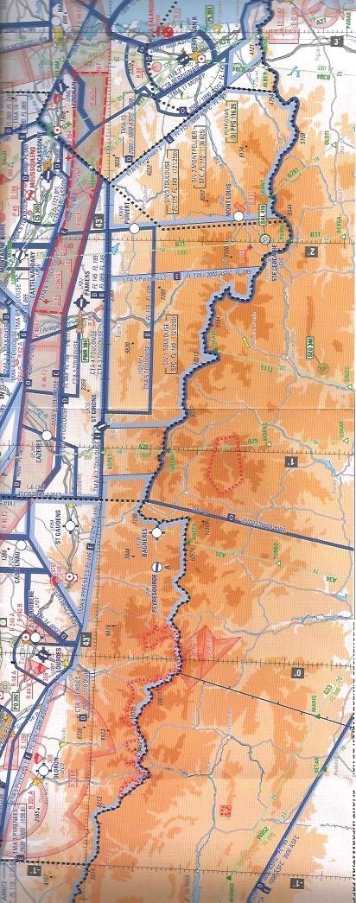
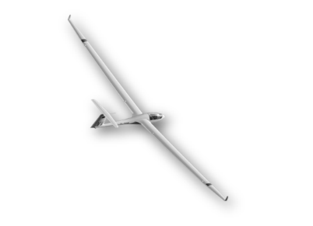
PPQ PUIVERT
4000
115
4000
65
115
115
115
Stage de remise à niveau instructeur PUIVERT 19 et 20 décembre
COMITÉ STRATÉGIQUE ÉLARGI DE LA FFVV
COMITÉ STRATÉGIQUE ÉLARGI DE LA FFVV
195
115
195
BRIEFING MATINAL

Slide 17
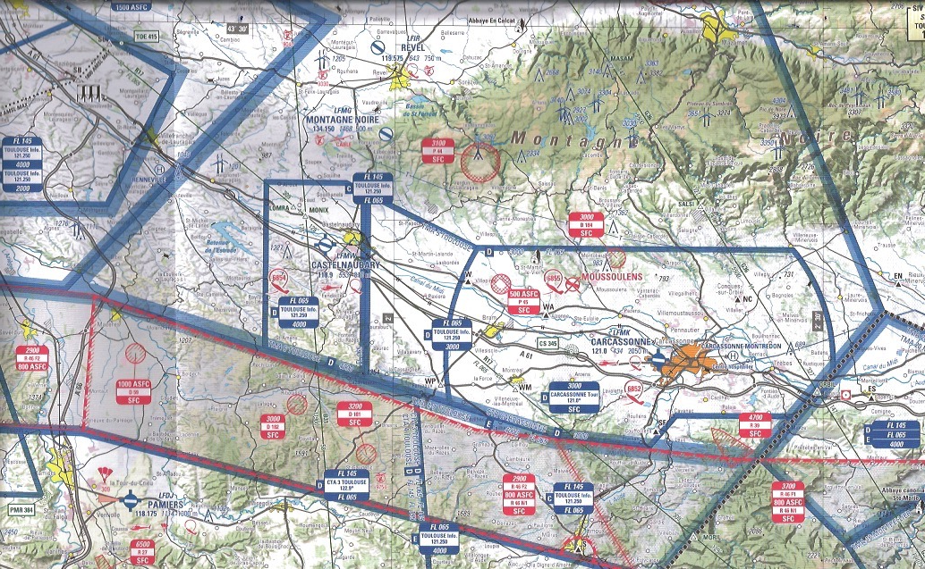
PPQ PUIVERT
3000
65
Stage de remise à niveau instructeur PUIVERT 19 et 20 décembre
4000
COMITÉ STRATÉGIQUE ÉLARGI DE LA FFVV
COMITÉ STRATÉGIQUE ÉLARGI DE LA FFVV
3000
SFC
65
BRIEFING MATINAL

Slide 18
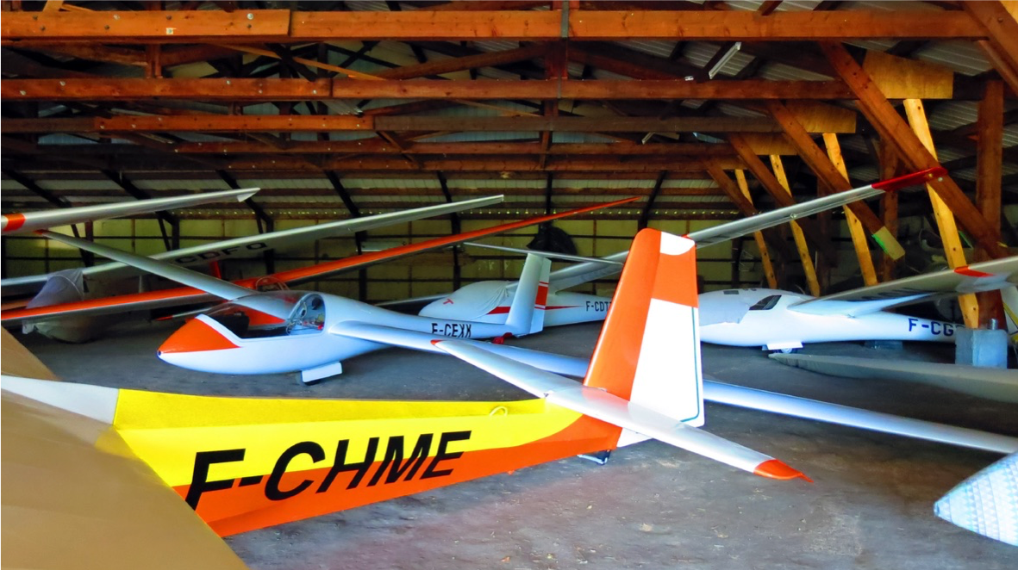
Nos planeurs

Slide 19
ASK 13 (F-CEGA, F-CPQA)
Envergure : 16 m
Surface alaire : 17,5 m²
Masse à vide : 294 kg
Masse maxi : 480 kg
Taux de chute mini : 0,81 m/s
Finesse maxi : 27

Slide 20
KA 8B (F-CPQB, F-CHME, F-CPQE)
Envergure : 15 m
Surface alaire : 14,15 m²
Masse à vide : 190 kg
Masse maxi : 310 kg
Taux de chute mini : 0,64 m/s
Finesse maxi : 27

Slide 21
SNC 34 – Alliance (F-CIHM)
Envergure : 15,8 m
Surface alaire : 14,8 m²
Masse à vide : 320 kg
Masse maxi : 540 kg
Taux de chute mini : 0,7 m/s
Finesse maxi : 34

Slide 22
G102 – Astir (F-CEXK)
Envergure : 15 m
Surface alaire : 12,4 m²
Masse à vide : 250 kg
Masse maxi : 450 kg
Taux de chute mini : 0,62 m/s
Finesse maxi : 38

Slide 23
C101 – Pégase (F-CGSN, F-CGRV, F-CGFD)
Envergure : 15 m
Surface alaire : 10,5 m²
Masse à vide : 251 kg
Masse maxi : 455 kg
Taux de chute mini : 0,6 m/s
Finesse maxi : 41

Slide 24
Duo Discus (D-5548)
Envergure : 20m
Surface alaire : 16,4m²
Poids à vide : 410 kg
Poids maxi : 700 kg
Taux de chute mini : 0,58 m/s
Finesse max : 45

Slide 25
Janus B (F-CPQC)
Envergure : 18,20m
Surface alaire : 6,60m²
Poids à vide : 370 kg
Poids maxi : 620 kg
Taux de chute mini : 0,60 m/s
Finesse max : 40

Slide 26
WA 30 – Bijave (F-CCRN)
Envergure : 16,85m
Surface alaire : 19,2m²
Poids à vide : 300 kg
Poids maxi : 550 kg
Taux de chute mini : 0,80 m/s
Finesse max : 27

Slide 27
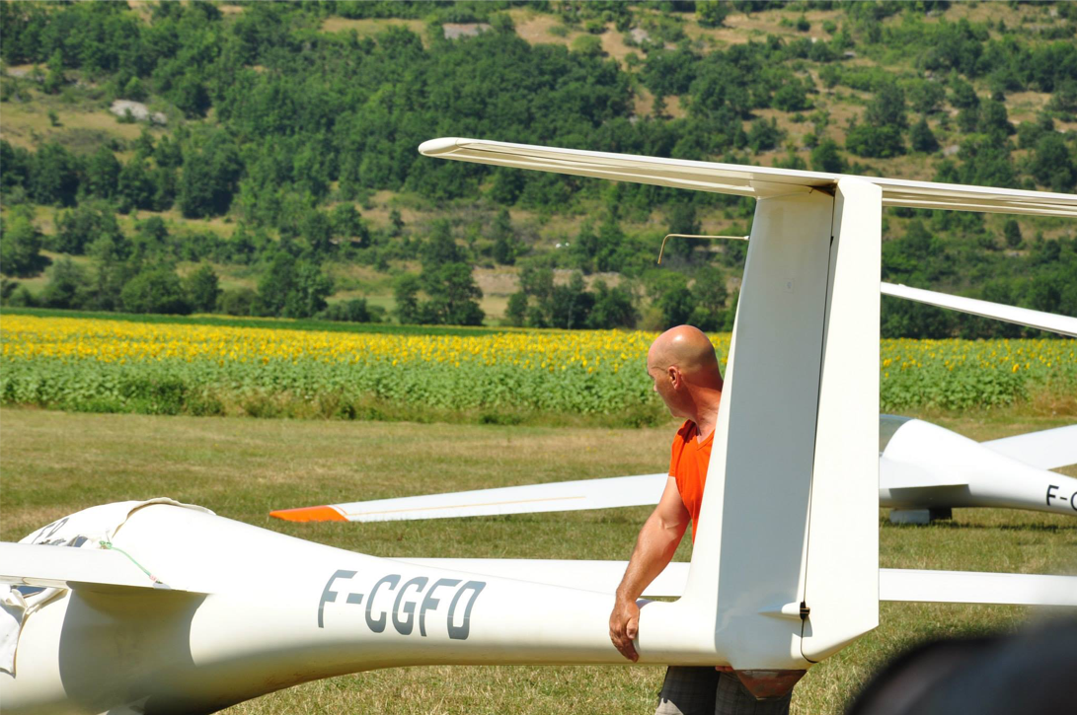
L’aide en piste

Slide 28
Lors des belles journées, venez tôt et partez tard…
Aider le pilote à déplacer sa machine à s’installer
Aller chercher le câble du remorqueur ou ceux du treuil
Ramener les planeurs en voiture, tenir l’aile au décollage
Accueillir les vols d’initiation
Tenir la planche de vol
Rester toute l’après-midi sur sa chaise
Ne pas apporter son aide
Courir et chahuter
Utiliser la voiture pour rentrer dans les locaux

Slide 29
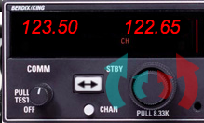
La radio

Slide 30
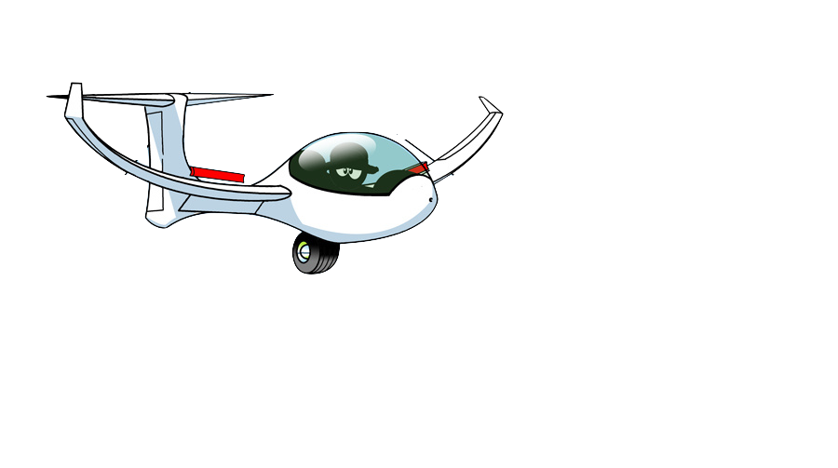
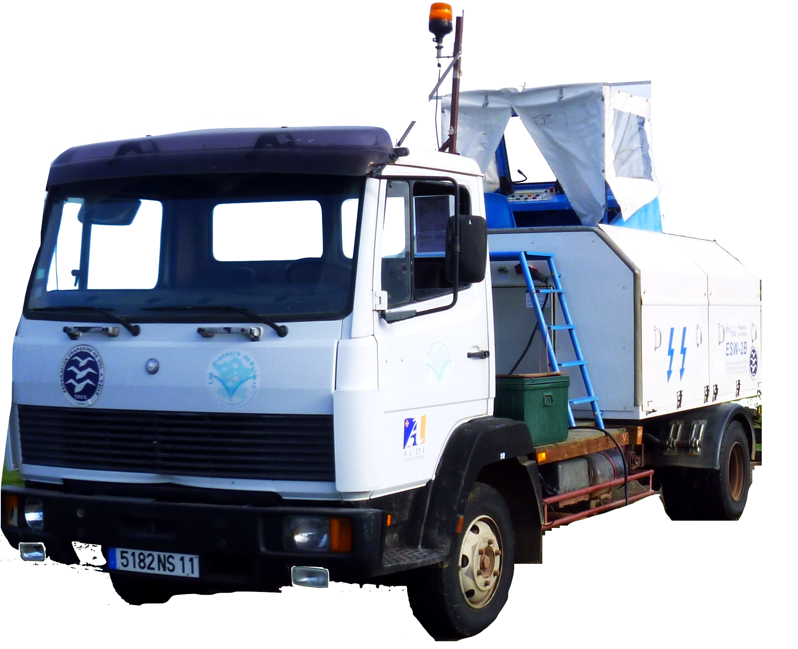
Départ au treuil
Le treuil de « immat », tu reçois ?
Le treuil, je reçois « 1,2,3,4,5 »
La prochaine treuillée un « type de planeur », « x » personne(s) à bord
La prochaine treuillée un « type de planeur », « x » personne(s) à bord
Le treuil, tu peux tendre le câble « nord, sud, restant » pour un « x »
Le treuil, je vais tendre le câble « x » pour un « x », treuillée imminente sur la plateforme de Puivert, silence radio
Tendu
Tendu

Slide 31
Départ au remorqué
Le remorqueur fait toute la phraséologie, il vous demandera cependant un essai radio avant le départ.
Retour au terrain
« xx » en vent arrière pour la piste « xx » à Puivert, le train est « fixe ou sortie, verrouillé »
« xx » en base « xx »
« xxx » en finale « xx »

Slide 32
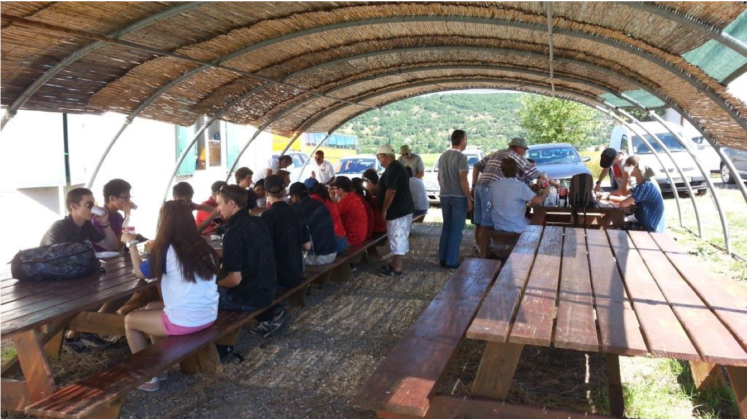
La vie en communauté

Slide 33
Les dortoirs
Les sanitaires
La cuisine
L’heure de décollage dépend de l’heure de réveil
Ils ont été refait il n’y a peu
Il faut faire en sorte de les nettoyer régulièrement
L’idéal est de pas y rester en journée pour aider sur la piste
Ils ont aussi été refaits récemment
Être respectueux des lieux comme si on était chez soi
Les sanitaires sont intensément nettoyés une fois par semaine
La règle est simple : le bénévolat s’applique aussi au repas. On se répartit les tâches !
À midi, on ne traine pas à table car plus on est rapide pour débarrasser et faire la vaisselle, plus on vole
Les jeunes se répartissent les tours de vaisselle sur le stage

Slide 34
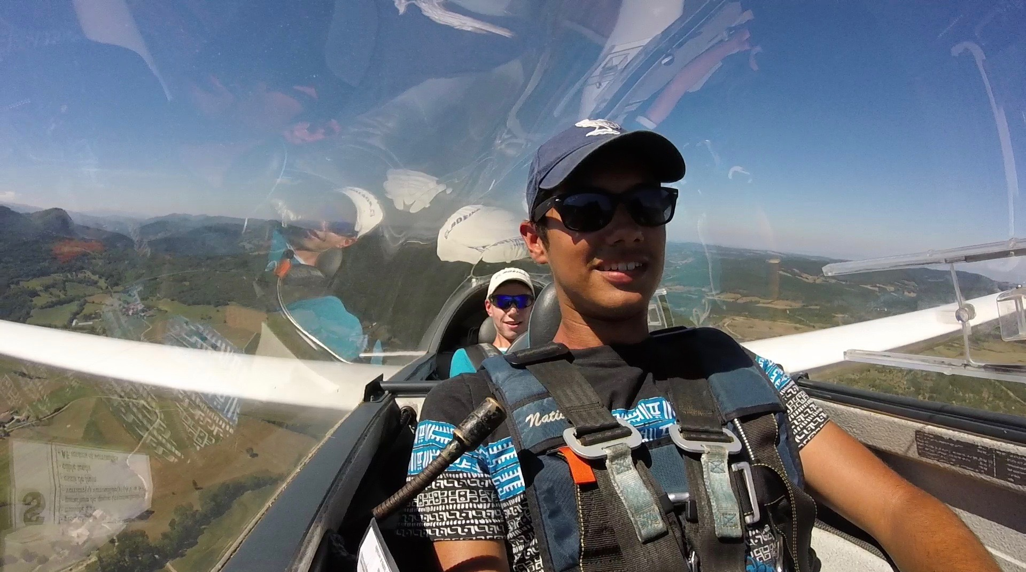
Bon vols à tous !
Arthur ZALKIND et Mathieu odinot - 2018

